Slide 1



Integrantes: Diego Fernandez

Slide 2

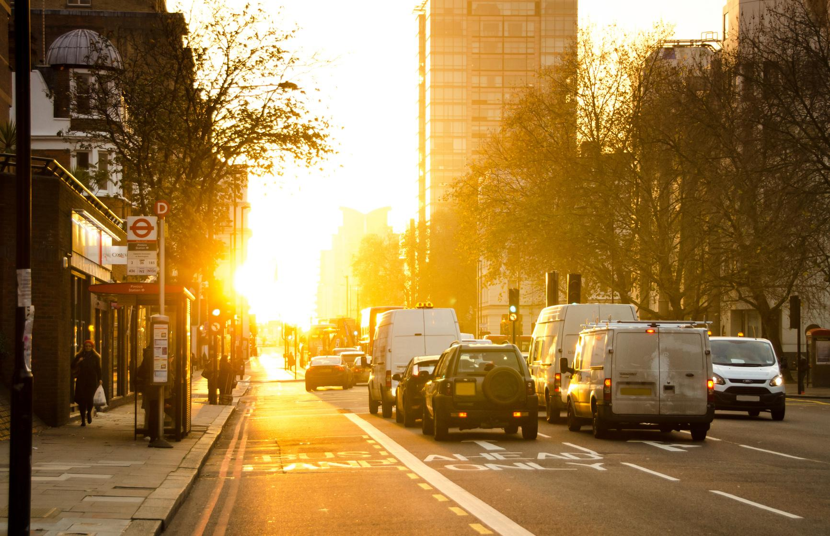


Introducción y contexto
En Chile, principalmente en la Región Metropolitana es muy complicado y caro estacionar tu vehículo. Es por esto que desarrollamos este proyecto con el fin de solucionar ese problema, brindando confianza y eficacia a la hora de encontrar un estacionamiento disponible.

Slide 3


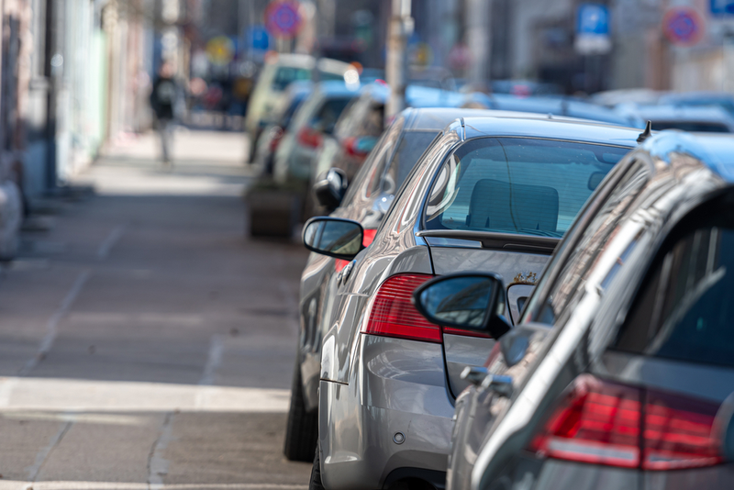
Estacionamiento en tiempo real:
Utilizando tecnología de geolocalización, nuestra app proporciona información en tiempo real sobre los espacios de estacionamiento disponibles en diferentes áreas de la ciudad. Esto permite a los usuarios encontrar rápidamente un lugar para estacionar.

Slide 4
Reservación de espacios:
Nuestra app ofrece la opción de reservar espacios de estacionamiento con antelación, lo que garantiza a los usuarios un lugar asegurado en momentos de alta demanda. Esto brinda conveniencia y tranquilidad a los conductores.

Slide 5
Compartir espacios:
Además de proporcionar información sobre estacionamientos disponibles, nuestra app permite a los usuarios compartir sus propios espacios de estacionamiento desocupados. Esto fomenta la colaboración entre los conductores y optimiza el uso de los espacios disponibles.

Slide 6
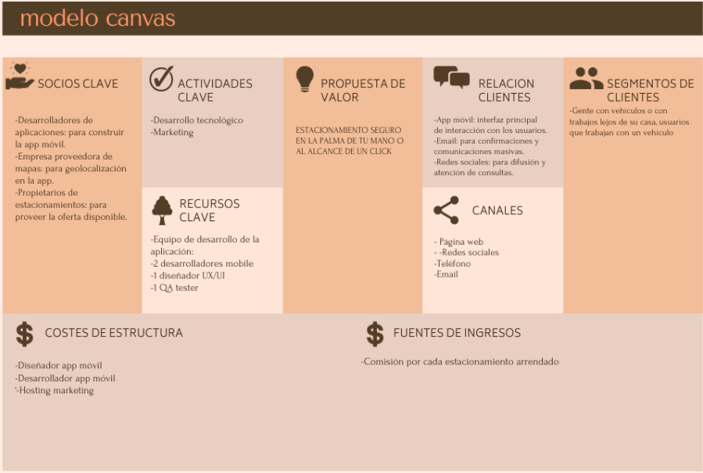

Slide 7
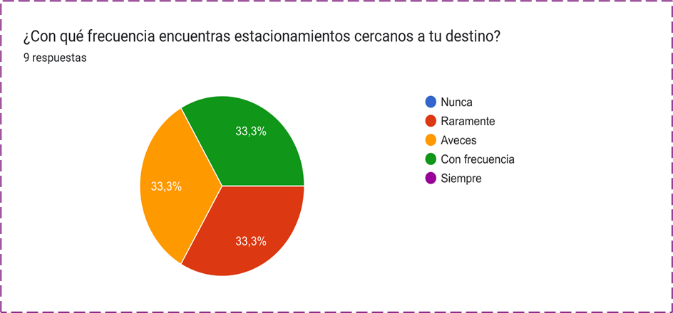
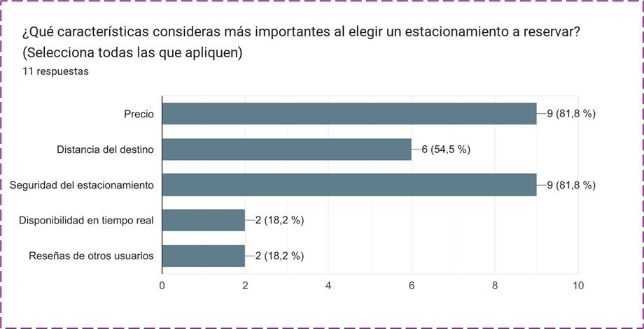
Validación ideas

Slide 8
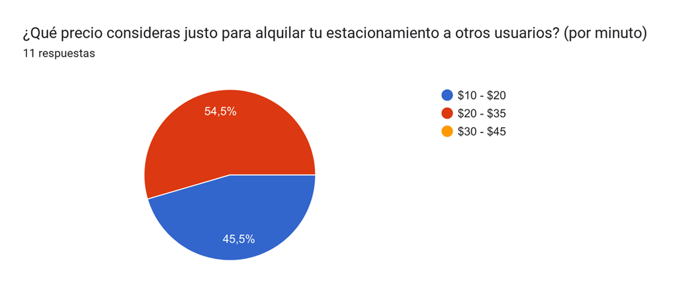
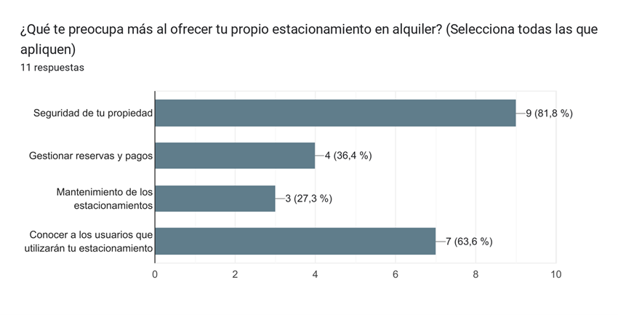
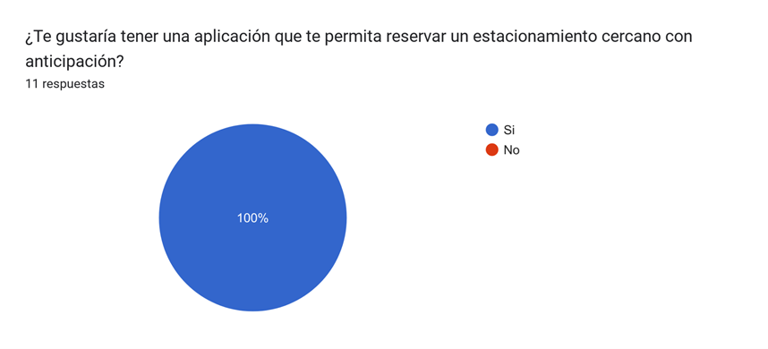
Validación ideas

Slide 9
Estudio de Factibilidad
Análisis de mercado:
Se realizó un análisis exhaustivo del mercado de estacionamiento.
Análisis financiero:
Realizamos proyecciones financieras para evaluar la rentabilidad y el retorno de la inversión de nuestra app.
Viabilidad técnica:
Evaluamos la viabilidad técnica de nuestra app, considerando la disponibilidad de tecnología.
Viabilidad legal y regulatoria: Investigamos y cumplimos con los requisitos legales y regulatorios relacionados con la recopilación de datos de los usuarios.

Slide 10
Conclusion
El proyecto aborda un problema real y relevante en la Región Metropolitana de Chile, donde estacionar es complicado y costoso. La solución propuesta, basada en la confianza y la eficacia para encontrar estacionamientos disponibles, tiene un impacto directo en la calidad de vida de los conductores. Al facilitar el proceso de búsqueda de estacionamientos, se mejora la movilidad urbana y se reduce el tiempo perdido en la congestión vehicular. Esto resalta la importancia de desarrollar soluciones tecnológicas que respondan a las necesidades cotidianas, ofreciendo valor tanto social como funcional.

